Slide 1
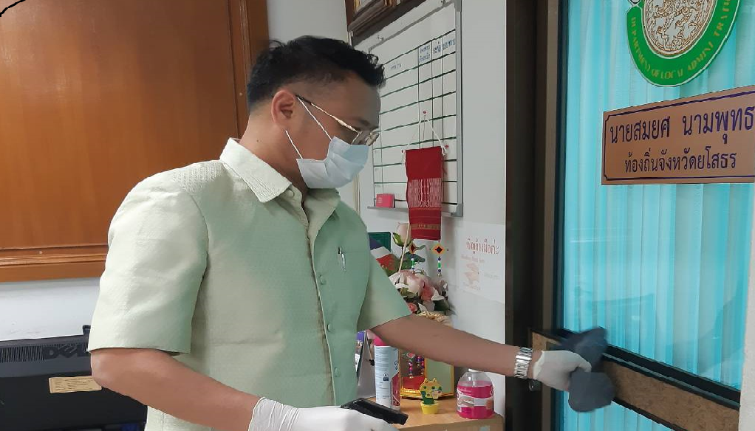
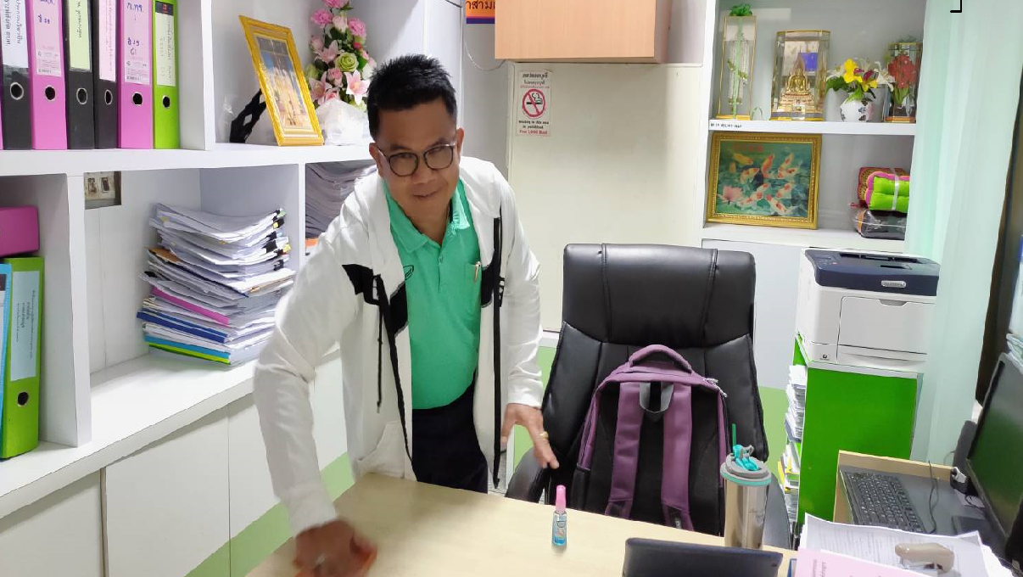
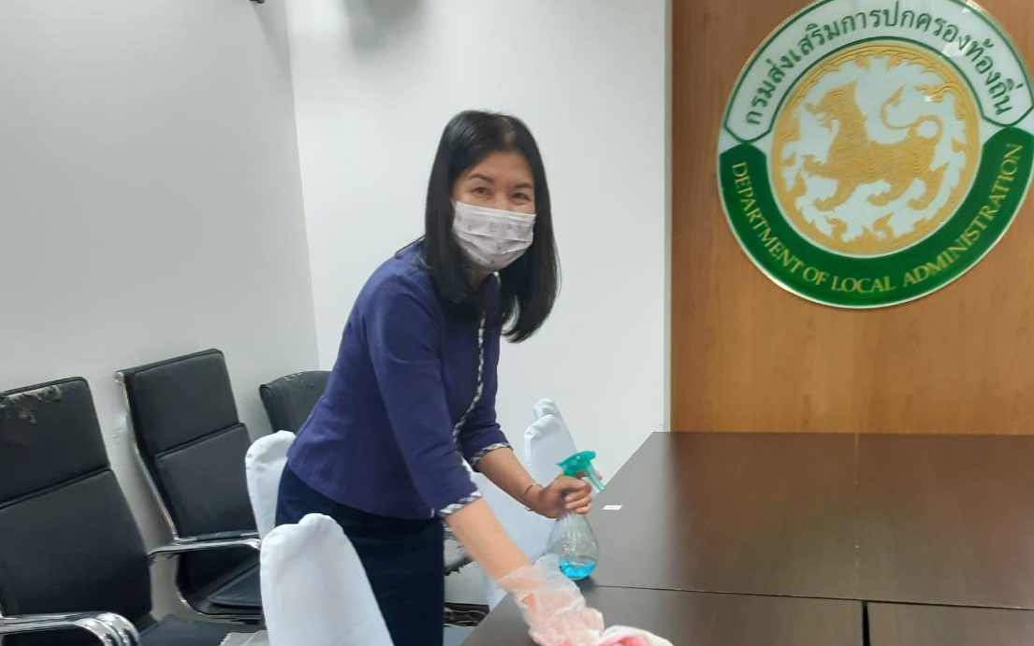
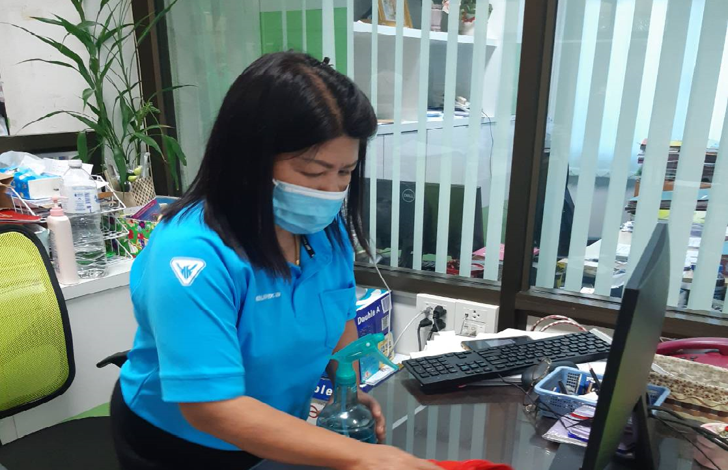
วันที่ 3 กุมภาพันธ์ 2564 เวลา 16.00 น. ณ สำนักงานส่งเสริมการปกครองท้องถิ่นจังหวัดยโสธร ชั้น 2 ศาลากลางจังหวัดยโสธร นายสมยศ นามพุทธา ท้องถิ่นจังหวัดยโสธร พร้อมด้วยข้าราชการ เจ้าหน้าที่ในสังกัดสำนักงานส่งเสริมการปกครองท้องถิ่นจังหวัดยโสธร ทุกคน ร่วมกันทำความสะอาด โดย เช็ด ถู บริเวณที่มีคนผ่านรวมถึงบริเวณที่มีคนสัมผัสร่วมกัน เช่น โต๊ะทำงาน ประตู ลูกบิด เพื่อป้องกันการระบาดของโรคติดเชื้อไวรัสโคโรนา Covid-19 โดยใช้น้ำยาผสมแอลกอฮอล์เพื่อสร้างความมั่นใจ ความปลอดภัยให้กับผู้มารับบริการและข้าราชการรวมถึงเจ้าหน้าที่ในการปฏิบัติงาน
เป็นประจำ

